Slide 1

BÁO CÁO TIẾN ĐỘ ĐATN LẦN 8
VIỆN CÔNG NGHỆ THÔNG TIN VÀ TRUYỀN THÔNG
TÊN ĐỀ TÀI
NGHIÊN CỨU VÀ XÂY DỰNG GAME TRÊN ANDROID SỬ DỤNG NỀN TẢNG UNREAL ENGINE 4
CHUYÊN NGÀNH: CÔNG NGHỆ THÔNG TIN
GIÁO VIÊN HƯỚNG DẪN: PGS.HUỲNH QUYẾT THẮNG
SINH VIÊN: VƯƠNG VĂN HUY
MSSV: 20121812
Hà Nội, tháng 9/2019

Slide 2
CÁC CÔNG VIỆC ĐÃ THỰC HIỆN TRONG TUẦN
Tạo hiệu ứng khi nhân vật chết.
Bổ sung vật phẩm trên đường chạy.
Viết lại cơ chế sinh vật phẩm theo tỷ .
Tạo màn hình MainMenu.
Tìm hiểu khung xương trong Unreal Engine 4.
Sử dụng mục V xây dựng thêm Animation trượt cho nhân vật
Thay đổi nhân vật mặc định trong UE4 sang character Mixamo đảm bảo giữ nguyên được các tính năng của nhân vật.

Slide 3
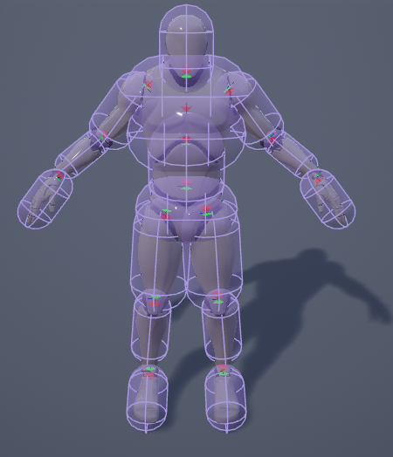
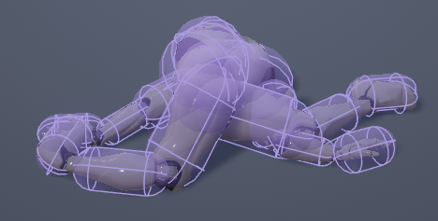
I. Tạo hiệu ứng nhân vật khi chết.
Sử dụng Simulate physics: Mô phỏng vật lý nhân vật. Khi nhân vật va chạm với vật cản sẽ dừng chạy và bắt đầu thực hiện mô phỏng.
Nhân vật được kết nối bởi các đoạn xương và gắn vào 1 khung cố định, khi thực hiện mô phỏng chúng sẽ tách rời nhau ra:

Slide 4

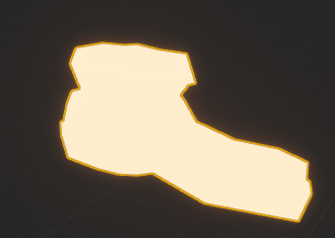
II. Bổ sung vật phẩm trên đường chạy.
Nam châm.
- Logic xử lý: Khi người chơi ăn được nam châm,
Người chơi chuyển sang trạng thái Active trong 10s.
khi người chơi chạy đến gần, coin trên tất cả các đường sẽ được
hút về phía người chơi và ăn coin -> tăng điểm CurrentPoint.
Sau 10s người chơi trở về trạng thái Deactive, không thể hút được coin
Nam châm được xóa.
2. Giày.
Logic xử lý: Khi người chơi ăn được giày, trong vòng 10s người chơi có thể
Nhảy cao hơn, có thể vượt qua các vật cản lớn. Như hộp hoặc
Barrie. Sau 10s người chơi trở lại trạng thái bình thường.

Slide 5
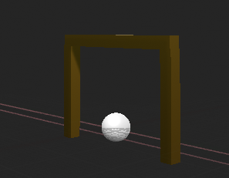
II. Bổ sung vật phẩm trên đường chạy.
3. Barrie.
Logic xử lý: Nếu va chạm sẽ kết thúc màn chơi và
Chuyển đến màn hình Game Over.
Người chơi buộc phải trượt hoặc nhảy(khi ăn
được giày) mới có thể vượt qua.
Barrie được xóa khi người chơi vượt qua mà
không va chạm.

Slide 6
III. Cơ chế sinh vật phẩm theo(theo tỷ lệ).
Cơ chế:
Sinh random 1 số thực ngẫu nhiên có giá trị từ 0 -> 1:
+ 0.00 -> 0.12: Pipe
+ 0.12 -> 0.25: Barrier
+ 0.25 -> 0.35: Box
+ 0.35 -> 0.85: Coin
+ 0.85 -> 0.93: Magnet
+ 0.93 -> 1: Boots
+ Other: Không sinh vật phẩm.

Slide 7
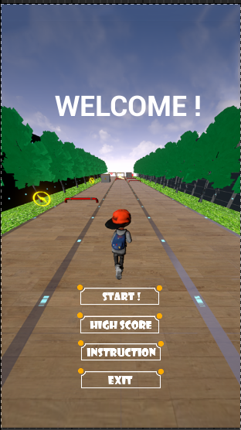
IV. Tạo màn hình MainMenu.
1. Thành phần:
Start button: bắt đầu trò chơi.
High Score button: Hiển thị màn hình điển cao.
Instruction button: Hiển thị màn hình hướng dẫn chơi.
Exit button: Thoát trò chơi

Slide 8
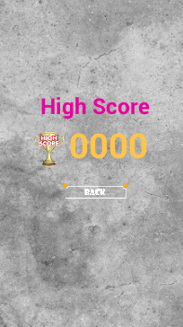
IV. Tạo màn hình MainMenu.
2. Màn hình High Score:

Slide 9
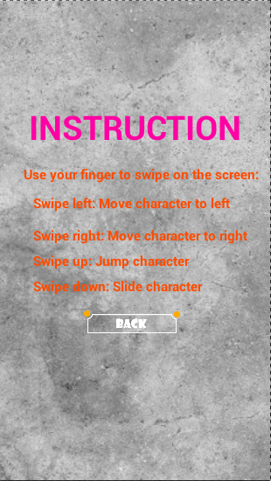
IV. Tạo màn hình MainMenu.
3. Màn hình Instruction:

Slide 10
V. Tìm hiểu khung xương trong Unreal Engine 4.
Khung xương : các nhân vật 3D trong game có các thao tác chuyển động (chạy, nhảy, trượt, bò,…) được gọi chung là các animation. Các chuyển động trên thực chất là chuyển động của một khung xương, khung xương chuyển động như thế nào, nhân vật sẽ cử động như thế.
Khung xương mặc định trong Unreal Engine 4 có những điểm đặc biệt như :
1 khung xương đều có chung 1 root làm gốc, tiếp đến là pelvis và phân nhánh dần ra các xương khác như spine, clavicle, thigh…
Xương bàn tay là dạng 5-fingers với 3 đốt cho mỗi ngón tay, xương bàn chân không chia nhỏ ra thành các ngón.

Slide 11
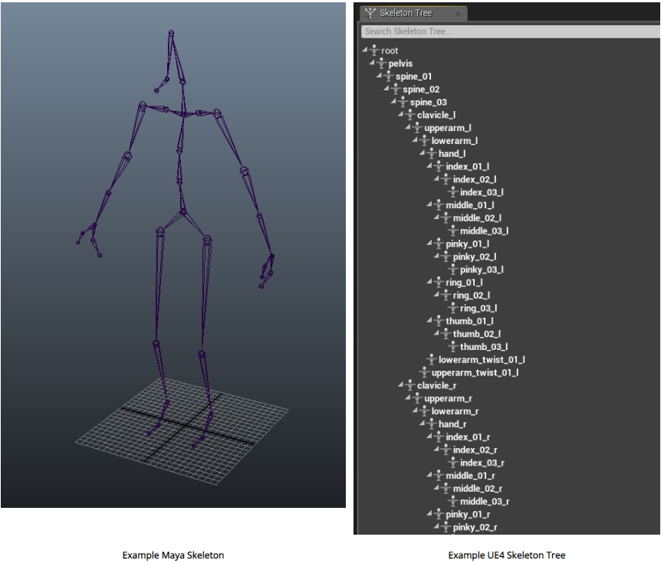
V. Tìm hiểu khung xương trong Unreal Engine 4.

Slide 12
V. Tìm hiểu khung xương trong Unreal Engine 4.
Mỗi animation ứng với một khung xương nhất định, nếu ta import 1 animation từ một khung xương A sang khung xương B khác A, việc import sẽ bị lỗi và animation không thể sử dụng được. Như vậy chúng ta cần phải chuyên đổi khung xương A về dạng khung xương của B để sử dụng.

Slide 13
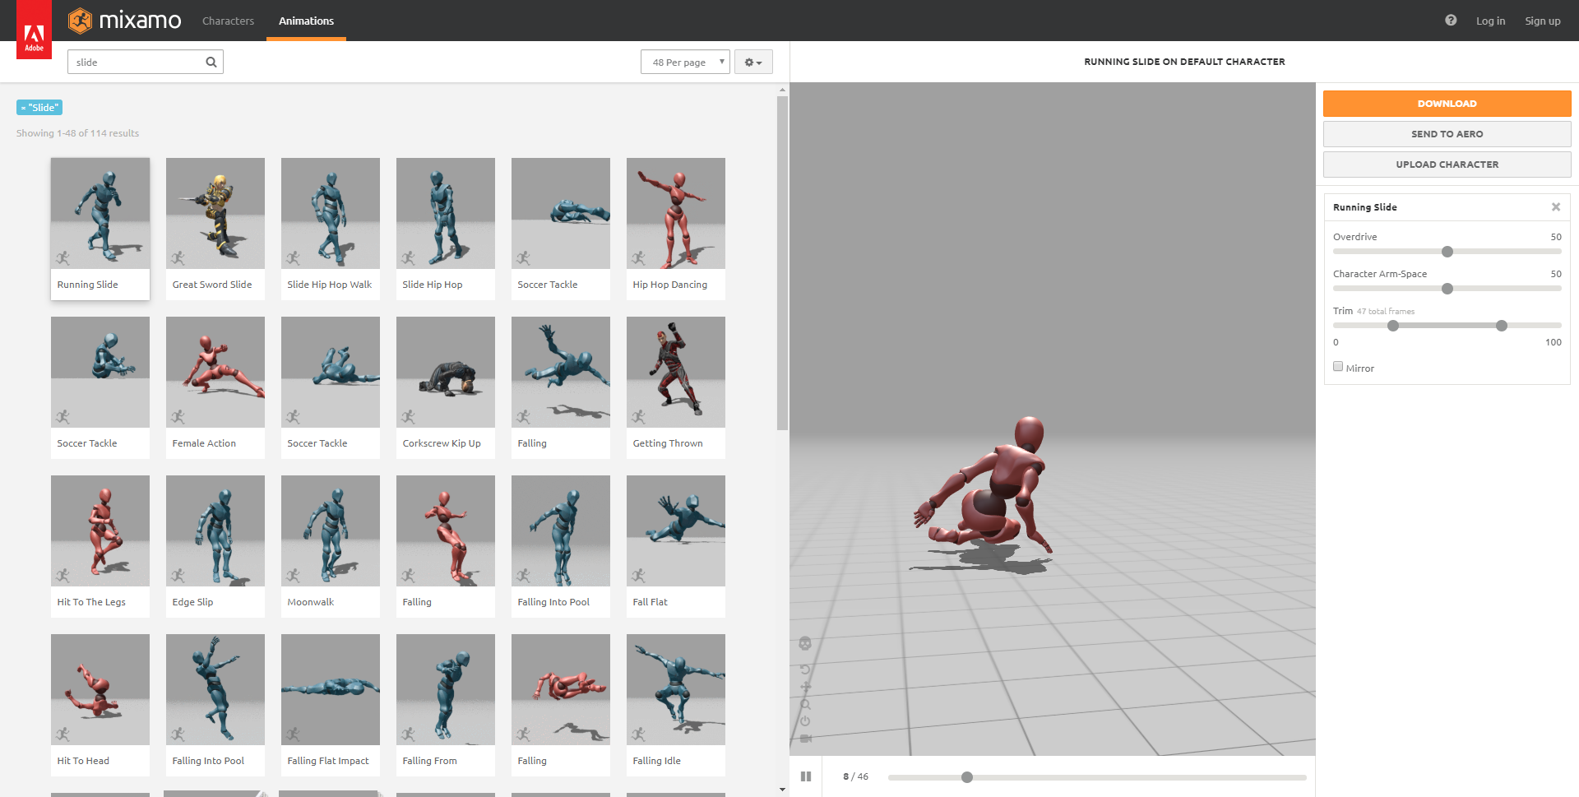
VI. Xây dựng animation trượt cho nhân vật.
Chuẩn bị animation.

Slide 14
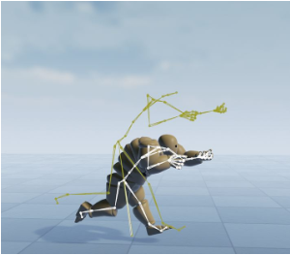
VI. Xây dựng animation trượt cho nhân vật.
Chuyển đổi khung xương animation.
- Thay thế các node trong khung xương tương ứng với các node khung xương trong Unreal Engine 4.
- Xóa bỏ các xương thừa

Slide 15
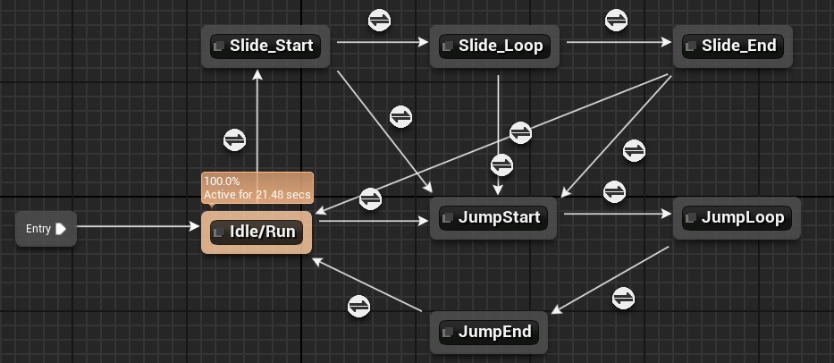
VI. Xây dựng animation trượt cho nhân vật.
3. Add State Machine.

Slide 16
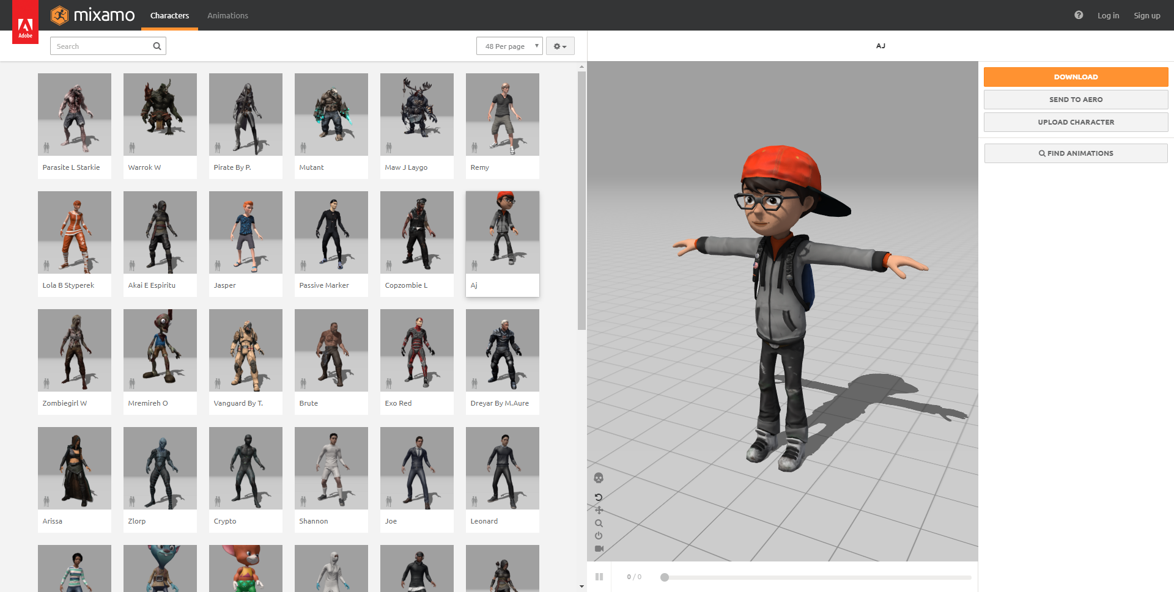
VII. Thay đổi nhân vật.
1. Chuẩn bị nhân vật.

Slide 17
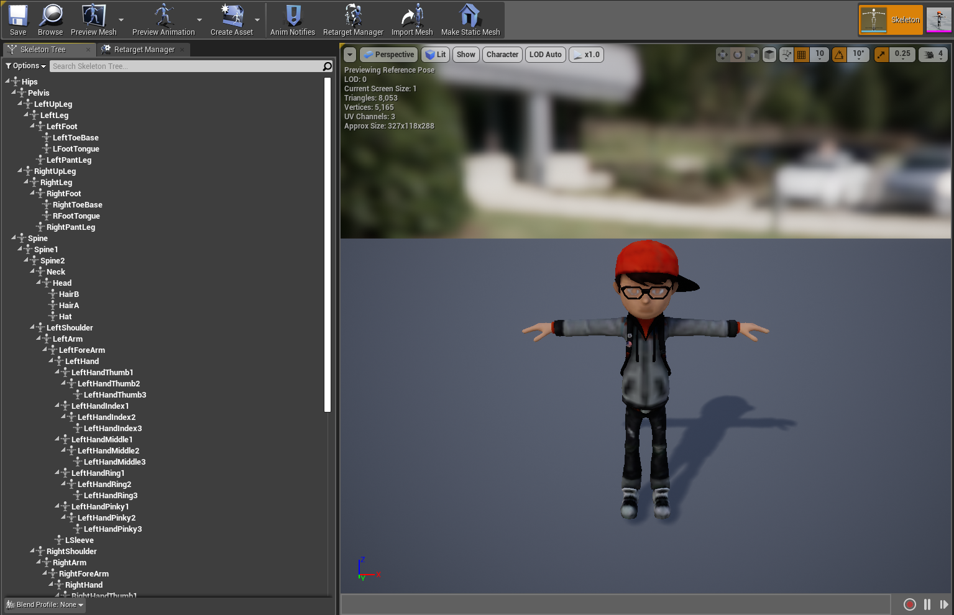
VII. Thay đổi nhân vật.
2. Chuyển đổi khung xương.(Tương tự như đối với animation)

Slide 18
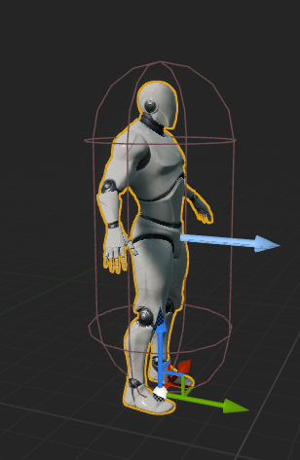
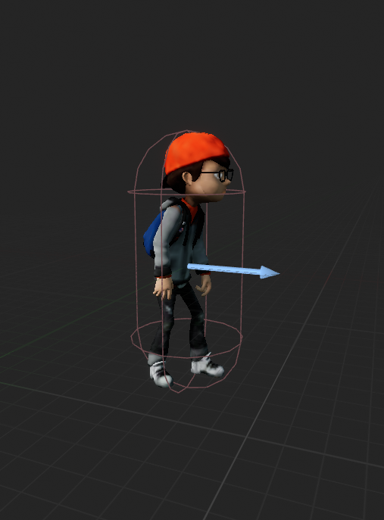
VII. Thay đổi nhân vật.
2. Thay nhân vật mới cho nhân vật mặc định.

Slide 19
Tài liệu tham khảo
https://docs.unrealengine.com/en-US/Engine/Animation/AnimationRetargeting/index.html
https://docs.unrealengine.com/en-US/Engine/Animation/Skeleton/index.html
https://docs.unrealengine.com/en-US/BlueprintAPI/Physics/SetSimulatePhysics/index.html
https://docs.unrealengine.com/en-US/Engine/Animation/RetargetingDifferentSkeletons/index.html
https://www.youtube.com/watch?v=KdkDqk_YBS4&list=PLL0cLF8gjBpoTwM62rvhgmsk_Xp1_G1Vn&index=6&t=8s
https://www.mixamo.com/#/

Slide 20
CÁC CÔNG VIỆC DỰ KIẾN TUẦN TIẾP THEO
Viết báo cáo Khóa luận tốt nghiệp.
Fix một số bug, tối ưu hình ảnh, tối ưu dung lượng game.

Slide 21
KHÓ KHĂN – KIẾN NGHỊ - ĐỀ XUẤT

Slide 22

Em xin chân thành cảm Thầy cô và các bạn đã lắng nghe
Q&A

